Slide 1
AzureOpenAI

Slide 2

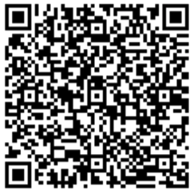
Quem sou eu
João Antunes
Engenheiro da Computação pela Universidade Positivo
4 anos de Paraná Banco
Pai do Alexandre
Moro em Curitiba desde 2008
Sr. BackEnd Developer e Chapter leader
Pós graduado em Engenharia de Software pela UP
Pós graduado em Arquitetura de Software pela XPe
Certificados 483C#, AZ-900 e SC-900
Amante de Tecnologia ***Compartilhar***

Slide 3
Momento Merchant
Paraná banco é considerado pioneiro no crédito consignado, oferece este serviço desde 1995 e hoje é especialista no segmento, oferecendo-o para aposentados e pensionistas do INSS, servidores públicos (federais, estaduais e municipais) e profissionais das Forças Armadas para contratação em nossas lojas físicas ou pela internet.
Atualmente, possuí 20 lojas próprias e mais de 135 correspondentes exclusivos. Estamos presentes em todo o país pela internet, oferecendo empréstimos com segurança e transparência para quem deseja quitar dívidas maiores, investir em algo ou mesmo realizar um sonho.
Notes:
Paraná banco é considerado pioneiro no crédito consignado, oferece este serviço desde 1995 e hoje é especialista no segmento, oferecendo-o para aposentados e pensionistas do INSS, servidores públicos (federais, estaduais e municipais) e profissionais das Forças Armadas para contratação em nossas lojas físicas ou pela internet.
Atualmente, possuí 20 lojas próprias e mais de 135 correspondentes exclusivos. Estamos presentes em todo o país, oferecendo empréstimos com segurança e transparência para quem deseja quitar dívidas maiores, investir em algo ou mesmo realizar um sonho.

Slide 4
Agenda
Breve introdução ao AzureOpenAI
Dicas
Demo
- Criação de recurso
- Criação de PR com AI
Resultados
Notes:
Paraná banco é considerado pioneiro no crédito consignado, oferece este serviço desde 1995 e hoje é especialista no segmento, oferecendo-o para aposentados e pensionistas do INSS, servidores públicos (federais, estaduais e municipais) e profissionais das Forças Armadas para contratação em nossas lojas físicas ou pela internet.
Atualmente, possuí 20 lojas próprias e mais de 135 correspondentes exclusivos. Estamos presentes em todo o país, oferecendo empréstimos com segurança e transparência para quem deseja quitar dívidas maiores, investir em algo ou mesmo realizar um sonho.

Slide 5
Objetivo AzureOpenAI
Utilizar a infraestrutura da Azure, incluindo segurança, conformidade e disponibilidade para ajudar a nós usuários a criar aplicativos corporativos
Notes:
Solicitar acesso via form do recurso azureopenai(tempo de resposta da solicitacao menciona ate 10 dias uteis, comigo levou 2 dias)

Slide 6
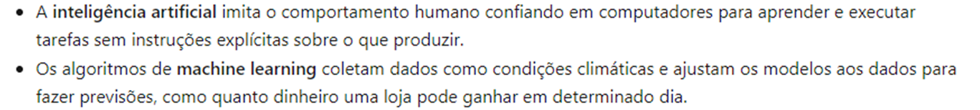
Recursos dos modelos de IA do OpenAI
Notes:
Solicitar acesso via form do recurso azureopenai(tempo de resposta da solicitacao menciona ate 10 dias uteis, comigo levou 2 dias)

Slide 7
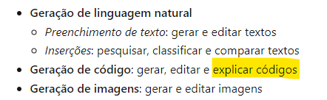
Suporte
Notes:
Solicitar acesso via form do recurso azureopenai(tempo de resposta da solicitacao menciona ate 10 dias uteis, comigo levou 2 dias)

Slide 8
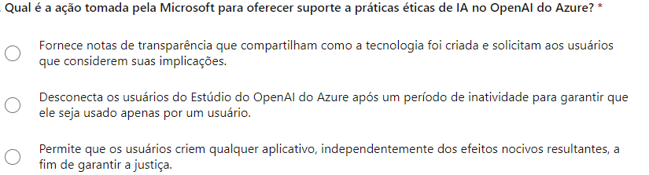
Questão
Notes:
Solicitar acesso via form do recurso azureopenai(tempo de resposta da solicitacao menciona ate 10 dias uteis, comigo levou 2 dias)

Slide 9
Task de revisão de pull request do Azure Pipelines
Objetivo:
Ajudar com pontos que nós humanos deixamos passar nos momentos mais críticos e/ou dado a velocidades de aprovação de PR’s
A taks foi projetada para usar em conjunto com o modelo GPT da AzureOpenAI para revisar PR’s fornecendo feedback’s como comentários no momento da solicitação do PR.
- Avaliação de sintaxes
- Bugs
- Degradação de performance
- Segurança etc.
Notes:
Solicitar acesso via form do recurso azureopenai(tempo de resposta da solicitacao menciona ate 10 dias uteis, comigo levou 2 dias)

Slide 10
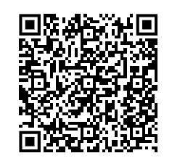
Formulário para ter acesso ao recurso AzureOpenAI
https://customervoice.microsoft.com/Pages/ResponsePage.aspx?id=v4j5cvGGr0GRqy180BHbR7en2Ais5pxKtso_Pz4b1_xUOFA5Qk1UWDRBMjg0WFhPMkIzTzhKQ1dWNyQlQCN0PWcu
Notes:
Solicitar acesso via form do recurso azureopenai(tempo de resposta da solicitacao menciona ate 10 dias uteis, comigo levou 2 dias)

Slide 11
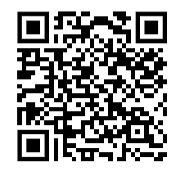
Localização dos Recursos
https://learn.microsoft.com/pt-br/azure/ai-services/openai/concepts/models

Slide 12
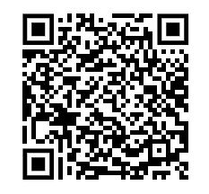
Tabela de Preços
https://azure.microsoft.com/pt-br/pricing/details/cognitive-services/openai-service/

Slide 13
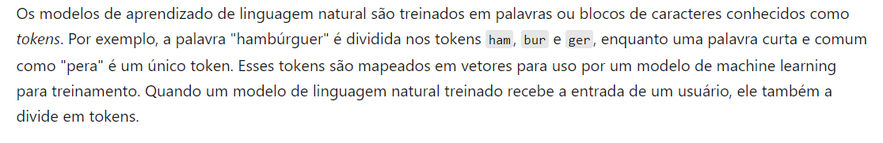
Token
Por exemplo, a palavra "hambúrguer" é dividida nos tokens ham, bur e ger,
enquanto uma palavra curta e comum como " Pará " é um único token
Fonte: https://learn.microsoft.com/pt-br/training/
modules/explore-azure-openai/5-understand-openai-natural-language

Slide 14
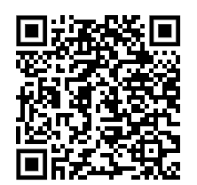
Task de pullrequest
https://marketplace.visualstudio.com/items?itemName=mustaphalarhrouch.GPTPullRequestReview

Slide 15
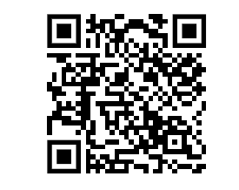
Configuração da Task de pullrequest
https://{XXXXXXXX}.openai.azure.com/openai/deployments/{MODEL_NAME}/chat/completions?api-version={API_VERSION}
API_Version https://learn.microsoft.com/en-us/azure/ai-services/openai/reference

Slide 16
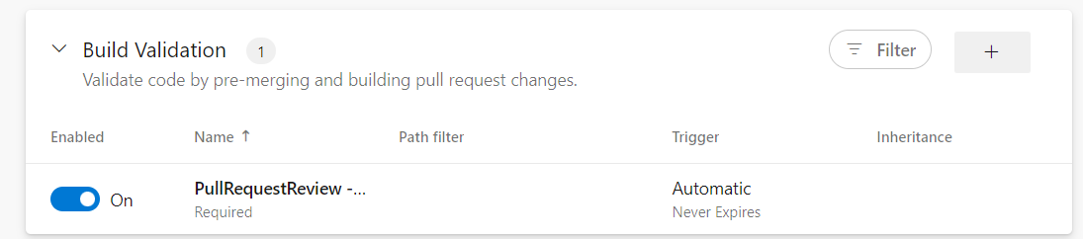
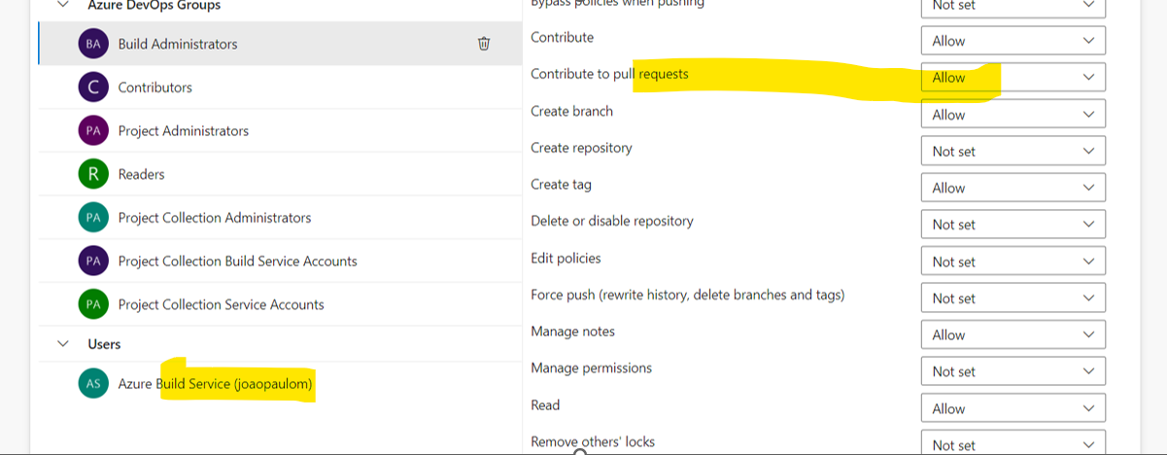
Pontos relevantes antes do demo
Branch Policies
Repositório (build-services)

Slide 17
Demo

Slide 18
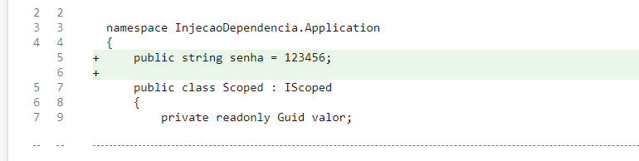
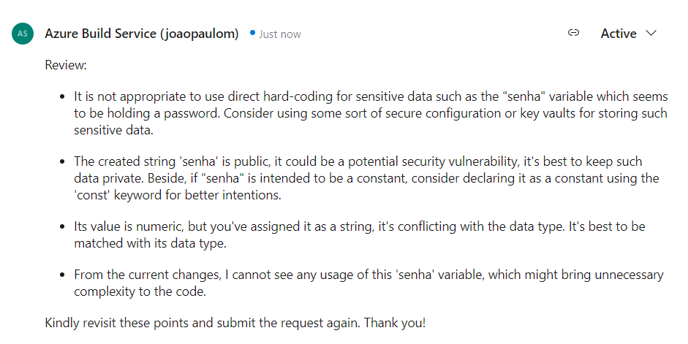
Resultados

Slide 19
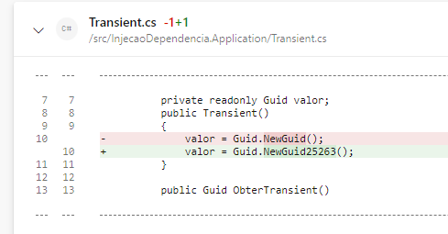
Resultados

Slide 20
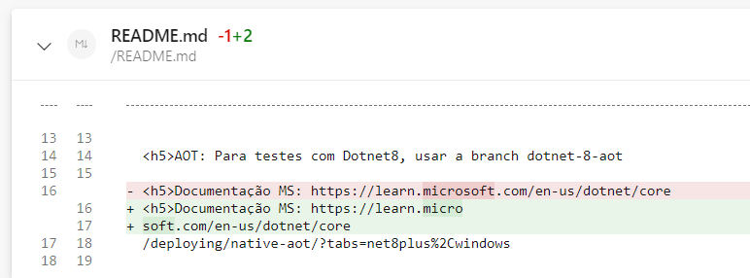
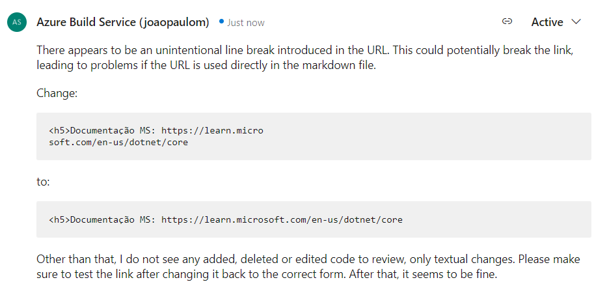
Resultados

Slide 21
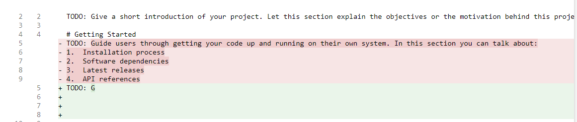
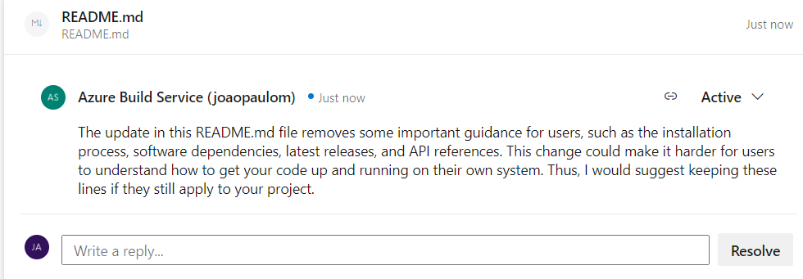
Resultados

Slide 22
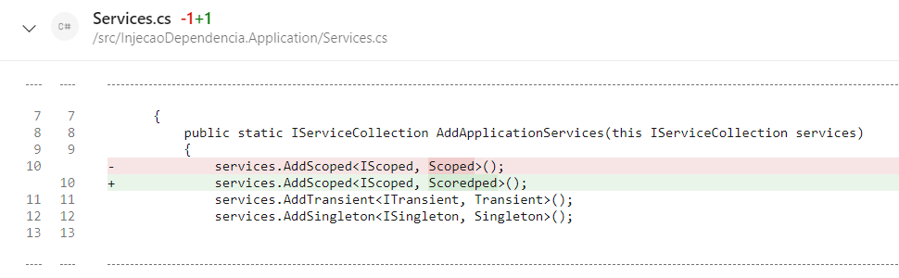
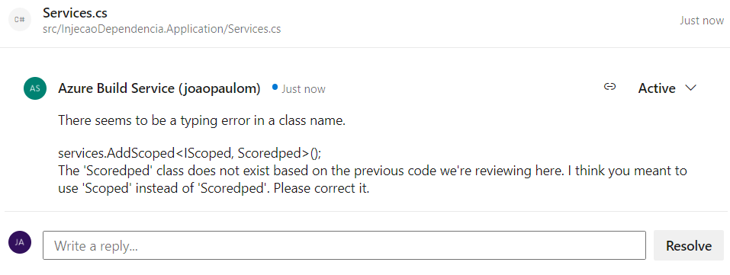
Resultados

Slide 23
Desafios
Prompt(iteração)
Custo

Slide 24
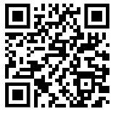
Muito obrigado!
https://github.com/jpitapeva/azureopenai

